Slide 1

板块十
写作
学案74 描写要生动丰满
——绘声绘色，巧用细节
语文
大
一
轮
复
习

Slide 2
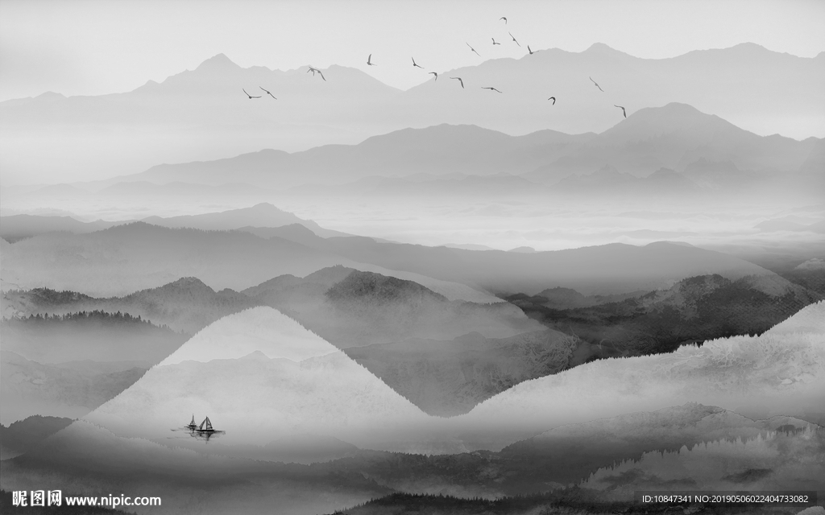
复习任务
在记叙文写作中，能够恰当地使用环境描写、人物描写，以及细节描写。

Slide 3
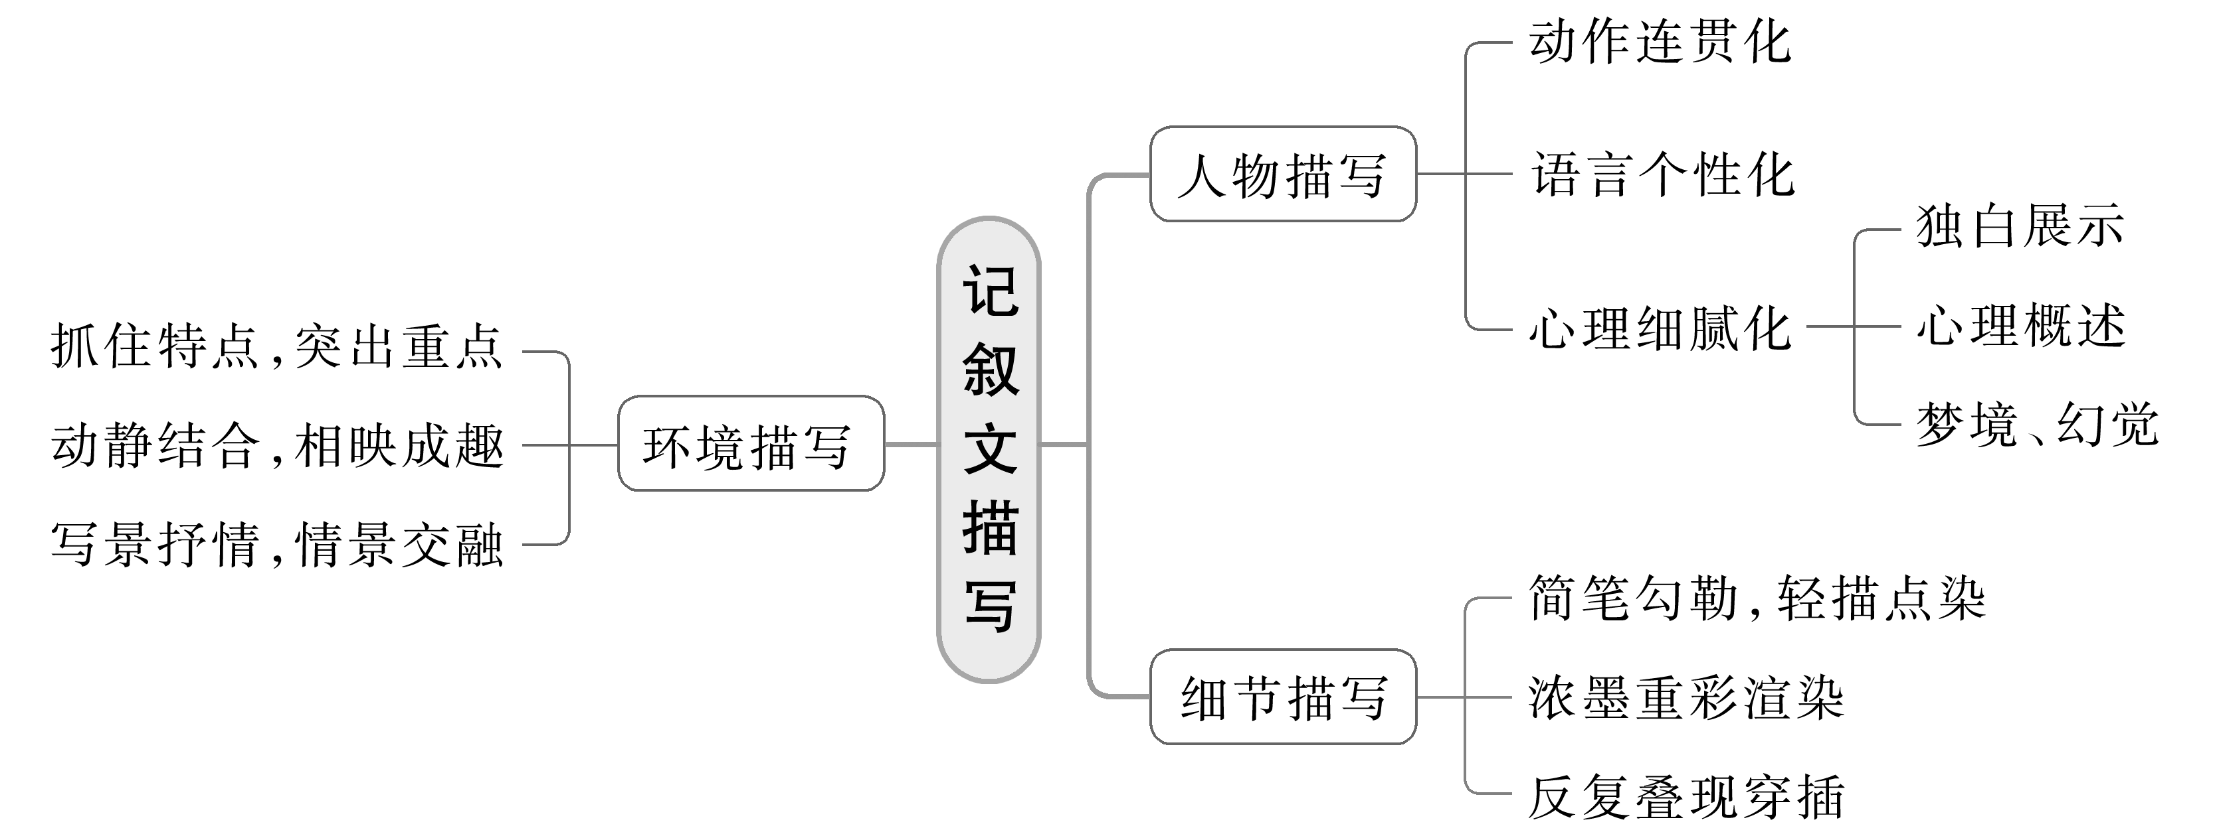
知识图要

Slide 4
活动一
善用环境描写和人物描写

Slide 5
记叙文以记叙和描写见长，记叙事情的发展梗概是骨架，描写是血肉，要使记叙文生动、丰满必须借助于描写。毛泽东说：“语言无味，像个瘪三。上海人叫小瘪三的那批角色，也很像我们的党八股，干瘪得很，样子十分难看。”我们都不想做“瘪三”，所以，必须学会在记叙文中使用描写，因为它能使记叙文生动起来。

Slide 6
(一)恰如其分地描写环境(景物)，渲染氛围，烘托人物
人物活动离不开环境，环境与人物密不可分。恰当的环境(景物)描写，好处多多。请看下例：
“妮子，你看这英文单词怎么读啊？这么多年不操弄，老底子散得差不多了。”只见爷爷眯着眼，用粗大的手指戳着词急切地望着我。微黄的暖阳透过窗户洒在爷爷镶金边的老花镜上，折射出灿然的光星。
(节选自高考优秀作文《我家的“老顽童”》)

Slide 7
其中对微黄暖阳的描写可谓意蕴深刻，耐人寻味。温暖的色调给人以力量，垂暮之年却不服老的爷爷周身散发着生机与活力，他学英语的热情令人感受到一股奋进的暖意。这里的环境描写折射出爷爷性格中乐观进取的一面，“老顽童”充满朝气的形象也就跃然纸上了。
可见，在高考记叙文写作中恰当地加入环境描写渲染氛围，能把读者自然而然地带入特定的叙事情境中，为你的文章增光添彩，从而吸引阅卷老师的眼球。

Slide 8
(二)细腻描写人物，使人物形神毕现
1.绘其形状其貌
(1)见其人即绘其形
我们对别人的第一印象往往是这个人的外貌，因此在人物出场时就要用简洁的语言勾勒出人物的外貌特征，包括容貌、体态、穿着等，尤其要描画出人物的神韵，给人以直观的印象。

Slide 9
要在高考短短的千字文中塑造鲜明生动的人物形象，更要在人物出场时描画出人物的神韵。高考满分作文《小巷面条香》，开头就用简括的笔法为我们呈现了小巷面店的主人——一位阅历丰富、透着智慧的老人。“一头白发，精瘦。当他悠闲地坐在门前台阶上抽烟时，透过那缥缈烟雾，我分明从他浑浊却深邃的眼中，看到了人世的沧桑。”“精瘦”写出了老人的勤劳，“悠闲地抽烟”“深邃的眼”显露着老人阅尽沧桑的从容与智慧。这样的描写简洁鲜明，无疑会让阅卷老师眼前一亮。

Slide 10
(2)关键处状其貌
当然，并不是人物一出场就一定要先描写其外貌。随着情节的发展，为表达主旨与情感的需要恰如其分地加入外貌描写，对于塑造人物形象、深化文章主旨大有裨益。朱自清先生的《背影》让人难以忘怀，作者并没有一开始就具体描画父亲的背影，而是在父亲爬过铁道为儿子买橘子的情节中用饱含深情的文字描绘了父亲的背影，此处有了前文情感的铺垫，父亲爱儿子的深厚情感被推向了高潮，作者注视着父亲“戴着黑布小帽，穿着黑布大马褂，深青布棉袍，蹒跚地走到铁道”的背影时，内心的情感瞬间决堤，喷涌而出。此时对背影的细致描画犹如一个特写镜头深深地定格在作者的心中，也定格在每一个读者的眼中。因此，在情感表达的高潮处恰如其分地加入外貌描写，自然会收到震撼人心的表达效果。

Slide 11
2.绘其声传其神
记叙文的写作离不开人物语言的描写，透过人物的语言不仅能展现人物的年龄、身份、地位、文化程度等特征，还能展示人物的心灵世界，传达人物的神韵，正所谓“言由心生”。如何让人物的语言出彩、准确生动地传达出人物的神韵呢？要做到以下几点：
(1)人物的语言要切合人物的身份、地位、文化修养等。
《红楼梦》中凤姐的出场可谓别具一格，全凭那先声夺人的语言。一声“我来迟了，不曾迎接远客”，四座皆惊，众人敛声屏气，恭肃严整。如此放诞无礼的话，也只有凤姐才说得出，只因她在贾府有着特殊的身份和地位——深受贾母的宠爱与信任，威权显赫。难怪其话语中透着一股子张狂。可见，切合人物身份、地位、文化修养等的语言描写能让人物的形象更加鲜明与突出。

Slide 12
(2)人物的语言要符合人物的心理，富有个性化。
老舍先生曾经说过：“一个老实人，在划火柴点烟而没点燃的时候，就会说‘唉，真没用，连根烟都点不着！’相反，一个性情暴躁的人呢，就不是这样说，而是把火柴往地上猛地一摔，高骂一句。”在同一情境下，老实人的话语中流露出的是自卑的心理，而暴躁人的一句粗鲁的咒骂则生动地体现了他的粗暴与性急。截然不同的话语生动地展现了人物不同的心理与性格。可见，描写人物的语言要符合人物的心理，能体现其个性。正所谓，什么样的人说什么样的话，好的语言描写能让我们从中读出人物鲜活的个性。

Slide 13
(3)语言描写要兼顾人物的神态、动作、语气。
倘若只注重描写人物的语言，而不兼顾人物的神态、动作、语气，就会显得单调乏味、干瘪生硬。因此，在描写人物语言时，要适当地加入神态、动作等描写，让人物形象变得立体丰盈。

Slide 14
边练边悟1
(1)写一段景物描写。要求：能体现事情发生的时间、地点，设置人物活动场所；不少于100字。
答案 (示例)月色很美，月亮洒下一片淡淡的黄晕。树也像喝了惬意的月光酒，将自己的影子映到墙上，在风中微微摇摆着。门前的小河里，萤火虫飞来飞去，时而为芦苇点一盏亮灯，时而为柳树做一个发夹……一切都是那么宁静，只是偶尔传来几声蛙鸣。多么难忘的夏夜！

Slide 15
(2)运用细节描写表现自己考完试后担心不及格的紧张心理。不少于100字。
答案 我不停地在心里念叨：“上天啊，保佑我吧！我再也不玩手机，不看电视，不打游戏了。唉！都怪我自己，老是想着打游戏，考试前一天还趁父母不在家偷偷看了一个小时的电视。老师啊，发发慈悲，手下留情，我以后上课一定好好听讲，千万别让我不及格啊！”

Slide 16
(3)运用动作、语言、神态等描写方法来展现没有考好的心理状态。不少于100字。
答案 试卷静静地反躺在桌上。我的心“怦怦”跳得越来越快，我用有点颤抖的手去掀试卷，一个鲜红的“4”字映入我的眼帘，我的手一抖，试卷又合上了。我一咬牙，把手伸到试卷底下，用力一翻，随着“啪”的一声，我看到了我的分数——48。我一下子呆住了。“可怜的‘48’！”我像泄了气的气球一下子瘫在了桌上。

Slide 17
活动二
善用细节描写

Slide 18
(一)重视细节描写是叙事走向成熟的标志
巴尔扎克说：“唯有细节才组成作品的价值。”传神的细节往往最富有表现力，也最能触动读者的心灵。对人物的细节描写往往体现在对其动作、神态的精雕细描上，它能让人物形象变得生动可触。细节描写就是通过特写镜头，展现人物的神态、动作，借此传达出人物的心理与神韵。请看下面两段文字：
①数学老师的发型是三七分，讲课时总会习惯性地甩一下头发，动作十分潇洒。

Slide 19
②数学老师留着一头帅气的三七分，当他演算出一道复杂的难题时，就会有一个习惯性动作——将头用力向右一甩，那些松散地垂落在额头的头发就会顺从地向后靠，随后他又用沾满粉笔灰的手背轻轻一拨，此时那双炯炯有神的眼睛，显得分外明亮，透着自信与满足。整个动作行云流水，异常潇洒。

Slide 20
这两段文字描写的都是数学老师的动作、神态，第①段文字只是写了数学老师有甩头这一习惯性动作，而第②段文字却将这一动作进行慢镜头式的展示，加入了很多修饰语，对眼神的刻画更是将数学老师推演出难题时内心的满足感尽显笔端，给人留下深刻的印象。两段文字写法不同，效果迥异。
精彩的细节描写往往能于细微处展现文章的精神所在，因此，在记叙文写作中精选细节，生动地再现其过程就显得尤为重要。

Slide 21
(二)在记叙文中运用细节描写的主要方法
1.简笔勾勒，轻描点染
这种写法，就是我们通常所说的白描(素描)——抓住事物的主要特征，并以简洁的语言勾画出事物形象。这是一种如鲁迅所说的“有真意，去粉饰，少做作，勿卖弄”的描写方法。运用这种手法，关键在于抓住特征，语言简洁。例如：钱锺书在《围城》里用“像剥掉壳的煮熟鸡蛋”来形容李梅亭的大白眼睛，可谓栩栩如生；《项羽本纪》中写项羽被围垓下时只用了“泣数行下，左右皆泣，莫能仰视”十二个字，却令人刻骨铭心。

Slide 22
2.浓墨重彩渲染
这种写法，就是我们通常所说的工笔——对描写的事物进行逼真的、细致入微的精雕细刻。《祝福》中对祥林嫂的外貌描写、行为描写，许多地方都运用了工笔描写。运用这种写法，关键在于抓住特征，工整细致地动用各种手法进行描摹，将所描写事物的特点写得纤毫毕现。

Slide 23
3.反复叠现穿插
让同一细节在文章中多次出现，这就是一唱三叹、且文且咏的写法。运用这种手法，不仅可以使文章在结构上显得更加完整清晰，还有利于拨动人物的情感之弦。朱自清先生《背影》一文中，共四次提到父亲“肥胖的、青布棉袍黑布马褂”的背影，写到自己三次流泪，三次叠现的背影是景，注目、怀念背影的是人，而使景与人、景与情相交融的又是三次落下的泪水。作品就是在这样巧妙的穿插中具体表现了“父爱子，子念父”的主题。叠现穿插，应力戒机械的、无层次的重复，要注意同中之异，同中之变。

Slide 24
运用细节描写特别要注意真实。所谓真实，是说细节描写必须符合当时的环境、氛围，必须能够准确地表现人物的精神面貌和性格底蕴。只有真实，才可信，才可能产生“意料之外，情理之中”的表达效果，才可能产生“以微知著”的艺术魅力。故事情节可以虚构，人物形象可以整合，但细节却是不容虚构的。怎样才能使细节描写真实可信呢？只有靠丰厚的生活积累。正如夏衍所说：“作家头脑里积累的生活细节愈多，作家笔下表达这些生活细节愈准确，作品才能真实、生动和感人。”

Slide 25
边练边悟2
有一篇文章题目叫作“眼泪的含义”，写的是与“我”朝夕相处多年的小狗因病去世的故事，在小狗临死时，文章这样写道：“小狗的眼睛渐渐闭上了，我只看见一个满眼泪痕的女孩——那是它眼中最后的影像。”
(1)学习电影剧本的写法，把这个细节改写成几个电影镜头。

Slide 26
答案 镜头一：中景，小女孩怀抱小狗，互相凝望。[音乐起]
镜头二：推，特写，弥留之际的小狗眼睛，小狗眼中小女孩的泪眼。
镜头三：推，特写，小女孩的泪眼，泪眼中的小狗眼睛。[慢镜头]哀婉的小狗眼睛缓缓闭上。
镜头四：[悲喜交加的音乐][叠影]在往日的岁月里，小女孩与小狗一起嬉戏玩耍的多个片段从深处中速推出……

Slide 27
(2)想一想，如果文章这样写：“我心爱的小狗死了，我哭得很伤心。”其表达效果如何？为什么不同的表现方法会有不同的表达效果？
答案 (示例)“我心爱的小狗死了，我哭得很伤心。”这是一般性叙述，读者不可能同样“伤心”，甚至很难感受到“我”的“伤心”。从小狗眼中写小女孩的泪眼，是细节描写，在具体可感的细节描写中，人与动物之间互相凝望、互相留恋、难舍难离、哀婉欲绝的情感就表现出来了，读者也会在具体情境中受到感染。

Slide 28
本课结束
更多精彩内容请登录：
www.xinjiaoyu.com
语文
大
一
轮
复
习

